Slide 1
Η άλωση της Πόλης
Σελ. 67

Slide 2
Οι ερωτήσεις της ενότητας
1. Μετά την μάχη της Άγκυρας (1402) ποιος σουλτάνος επανέφερε την τάξη στην Οθωμανική Αυτοκρατορία;
2. Ποιες ήταν οι στρατιωτικές επιτυχίες του σουλτάνου Μουράτ Β΄;
3. Ποιος σουλτάνος των Οθωμανών πολιόρκησε την Κωνσταντινούπολη;
4. Πριν ξεκινήσει την πολιορκία της Κωνσταντινούπολης ποια κίνηση έκανε ο Μωάμεθ Β΄ , για να αποκόψει την Πόλη;
5. Ποιος ήταν ο τελευταίος Βυζαντινός Αυτοκράτορας;
6. Ποιος ήταν ο συσχετισμός δυνάμεων ανάμεσα στους Βυζαντινούς και τους Οθωμανούς;

Slide 3
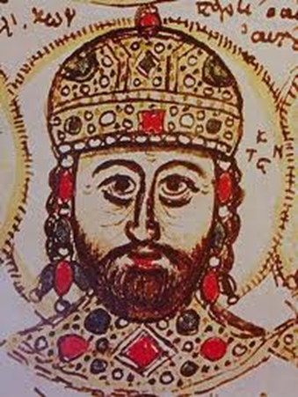
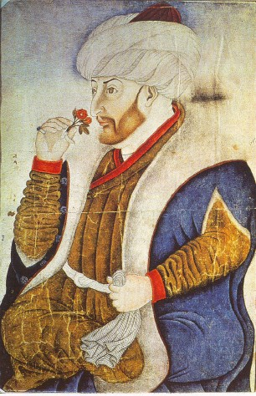

Slide 4
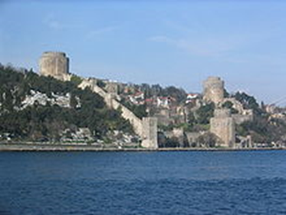

Slide 5
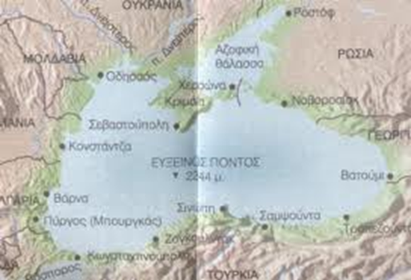

Slide 6
Οι ερωτήσεις της ενότητας
7. Ποια είναι η ημερομηνία της άλωσης της Πόλης;
8. Πώς κατόρθωσαν οι Οθωμανοί να εισβάλουν στην Κωνσταντινούπολη;
9. Ποια ήταν η τύχη του Κωνσταντίνου ΙΑ΄ ;
10. Τι ακολούθησε την εισβολή των Οθωμανών στην Πόλη τις πρώτες μέρες;
11. Πώς επέδρασε η βυζαντινή ιδεολογία και πολιτισμός στους Ρώσους;
12. Πώς επέδρασε ο βυζαντινός πολιτισμός στους βαλκανικούς λαούς;

Slide 7
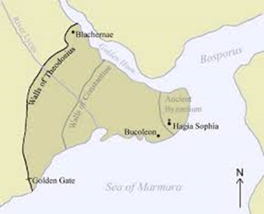

Slide 8
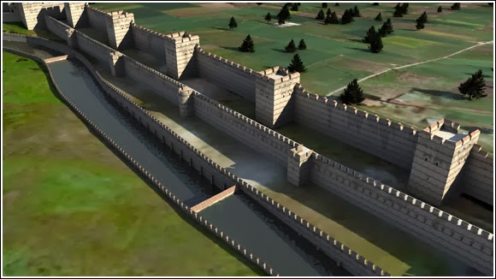

Slide 9
